Slide 1




عمل الطالب: رازي علي المحاميد
الصف الخامس الأساسي
معلمة المادة : هبه عجيلات
مشروع مادة اللغة العربية

Slide 2





شبه الجملة
الجار والمجرور - الجملة الظرفية

Slide 3



المقدمة
ماهي شبه الجملة؟
أنواع شبه الجملة
دور شبه الجملة في الجملة
أمثلة مبسّطة
ملخص

Slide 4



ماهي شبه الجملة
شِبهُ الجُملة هي تركيبٌ يتكوّن إمّا من جارٍّ ومجرور أو ظرف،
ولا يُفهم معناها كاملًا إلا إذا ارتبطت بجملة أو كلمة أخرى.

Slide 5



أنواع شبه الجملة
2
1
الظرف
الجارّ والمجرور
يدلّ على زمان أو مكان.
أمثلة للطرف الزماني:
صباحًا، مساءً، يومَ الجمعة
أمثلة للظرف المكاني:
فوقَ، تحتَ، أمامَ، خلفَ
يتكوّن من: حرف جر + اسم مجرور.
أمثلة:
في البيتِ
من المدرسةِ
على الطاولةِ

Slide 6



دور شبه الجملة
يأتي شبه الجملة ليكمل معنى الجملة، وغالبًا يكون:
صفةً
قرأتُ كتابًا في العلومِ. شبه الجملة (في العلومِ) يصف الكتاب.
حالاً
جاء الطفلُ مسرعًا. شبه الجملة (مسرعاً)
خبرًا للمبتدأ
الكتابُ على الطاولةِ. شبه الجملة (على الطاولةِ) = خبر.

Slide 7



أمثلة مبسّطة
(جار ومجرور)
زيد كريم وشجاع في كل موقف
1
(ظرف)
عليٌّ مسافر غداً في الطائرة
2
(صفة)
مررتُ برجلٍ كالأسد في شجاعته
3

Slide 8

خلاصة سريعة
شبه الجملة = جار ومجرور أو ظرف.
لا يكتمل معناها إلا مع كلمة تتعلّق بها.
تأتي غالبًا خبرًا أو حالًا أو صفة.

Slide 9



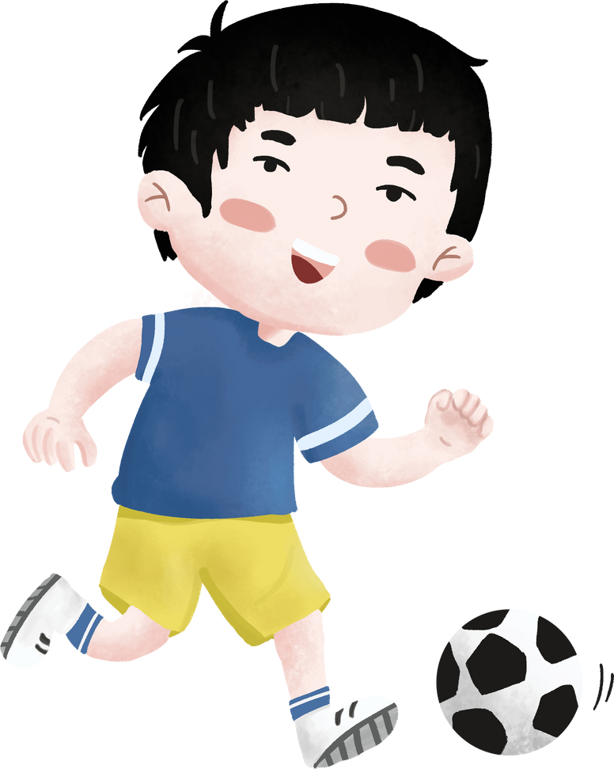




اشكر متابعتكم

